Slide 1

Delegate
IDA Azure Event
Dag 1/3

Slide 2

Indhold
Intro
Delegate
Teori
Øvelser + Pizza
Afslutning

Slide 3
1. Introduktion

Slide 4
Hvorfor er I her i dag?
… og hvem er I?

Slide 5
Formål (Dag 1)
At I får et indblik i og erfaring med:
Github Actions
Azure og Azure Portal
CI/CD
Ressource grupper (Storage Accounts, Azure Functions, App Service Plan)
og mere…
- Dette sker gennem kort teori + øvelser.
- Vi kommer til at kigge på Microsoft services, men tankegangen bag kan overføres til andre providers (fx AWS)
Vigtigst af alt: At I kommer klogere herfra og føler I har værktøjer med videre, som I kan bruge fremadrettet!

Slide 6
Formål (efterfølgende dage)
Vi bygger så mere og mere på på Dag 2 og Dag 3.
Der vil vi bl.a. gennemgå
- WebAPI og Open API Specification
- CosmosDB
- EventHub
- Dette sker gennem kort teori + øvelser.
- Vi kommer til at kigge på Microsoft services, men tankegangen bag kan overføres til andre providers (AWS, Google)
Vigtigst af alt: At I kommer klogere herfra og føler I har værktøjer med videre, som I kan bruge fremadrettet!

Slide 7
Motivation: værktøjer med videre, som I kan bruge fremadrettet!
- alle kommer til at beskæftige sig med cloud teknologier (fx Azure), Git, Github og CI/CD

Slide 8
Delegate
Microsoft Partner of the year
Årets IT-arbejdsplads 2022
DK’s bedste arbejdsplads for kvinder 2022
Cirka 200 ansatte
Beskæftiger sig bl.a. med cloud technologier, data og AI, Dynamics 365 med mere.
Frontend, backend, devops, , low-code, no-code, projektstyring, ledelse, etc.
Beliggende i Aalborg, Aarhus, Virum + Holland (+ Island)
Plus alle andre steder i verdenen (Canada, Spanien, mm)

Slide 9









Kunder

Slide 10
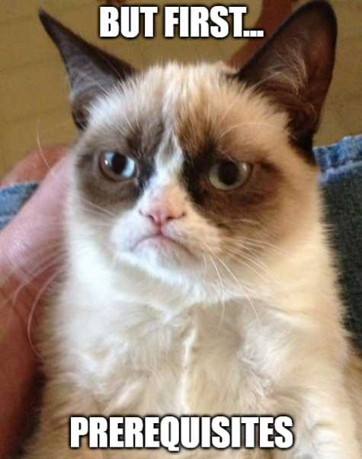
Nu til teori og praksis
Visual Studio Community

Slide 11
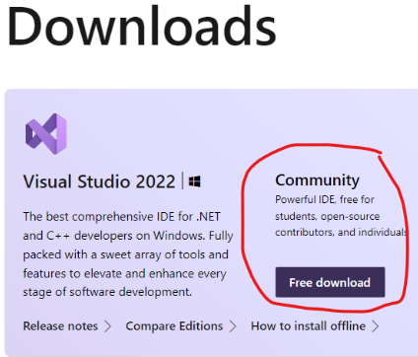
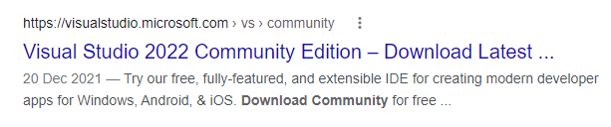
Visual Studio Community
- Søg efter "visual studio community download"
- Vælg første link:

Slide 12

Nu til teori og praksis
Visual Studio Community
Git ----> (git --version)

Slide 13
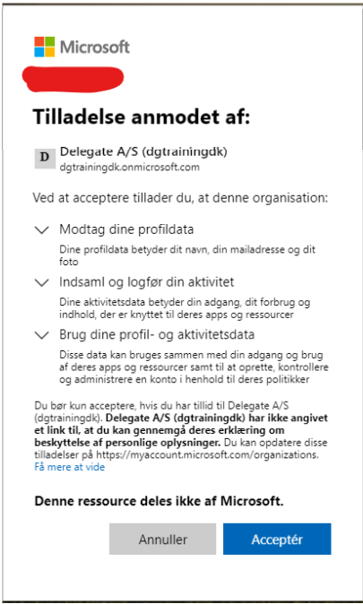
Nu til teori og praksis
Visual Studio Community
Git ----> (git --version)
E-mail + navn til delegateidaevent@gmail.com

Slide 14
Nu til teori og praksis
Visual Studio Community
Git ----> (git --version)
- E-mail + navn til delegateidaevent@gmail.com
- GitHub konto

Slide 15
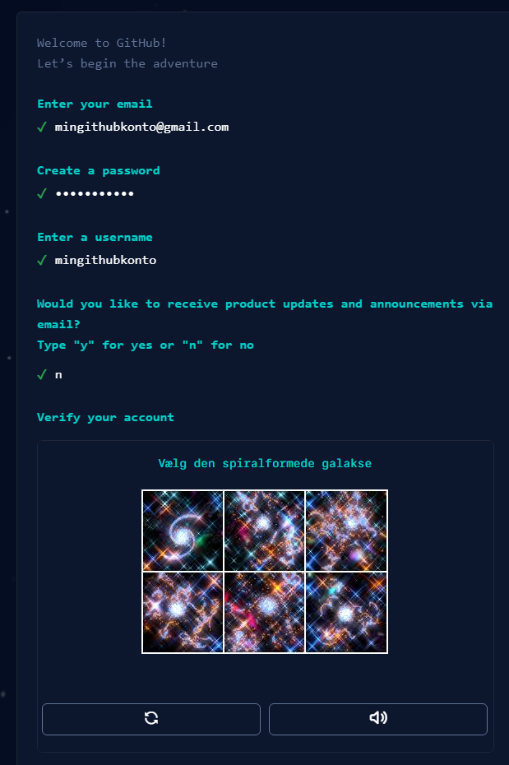
GitHub opsætning
- Gå ind på Github.com
- Vælg "Sign up" øverst til højre
- udfyld felterne =====================>
(brug en valid e-mail adresse)
- tid: 2-4 minutter

Slide 16
Nu til teori og praksis
Visual Studio Community
Git ----> (git --version)
E-mail + navn til delegateidaevent@gmail.com
- GitHub konto
- Kontaktoplysninger

Slide 17
Nu til teori og praksis
Visual Studio Community
Git ----> (git --version)
E-mail + navn til delegateidaevent@gmail.com
- GitHub konto
- Kontaktoplysninger
Fill up coffee / soda / water / something

Slide 18
2. Hvad er slutmålet

Slide 19
Slutmålet for dag 1, rent praktisk
At vi har
Dannet og clonet et repo fra Github
Sat et CI/CD op ved brug af Github Actions
Forbundet det til en subscription/ressource group i Azure Portal
Deployed en Azure Function
Sendt en fil til vores Azure Function og ”see the magic happen”
+ ”ekstra” hvis man er hurtig eller hvis tiden er dertil.

Slide 20
Fremgangsmåde
Teori -> Demo -> Praksis

Slide 21
3. Teori

Slide 22
Teori
Hvad er Git, Github og Github Actions?
CI/CD
Hvad er Azure Portal?
Ressourcegrupper og ressourcer
App Service Plan, Azure Function, Storage

Slide 23

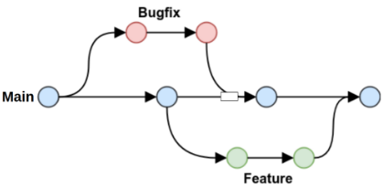
(Git,) Github og Github Actions
Git: Version Control System / Versionsstyringssystem
Håndtere din kode-historik
Typiske kommandoer
'git clone'
'git pull'
'git merge'
'git add .'
'git commit -m "added Azure Function'
'git push'
Kilde (billede): https://www.zup.com.br/blog/git-workflow

Slide 24

Kilde (billede): https://www.zup.com.br/blog/git-workflow

Slide 25
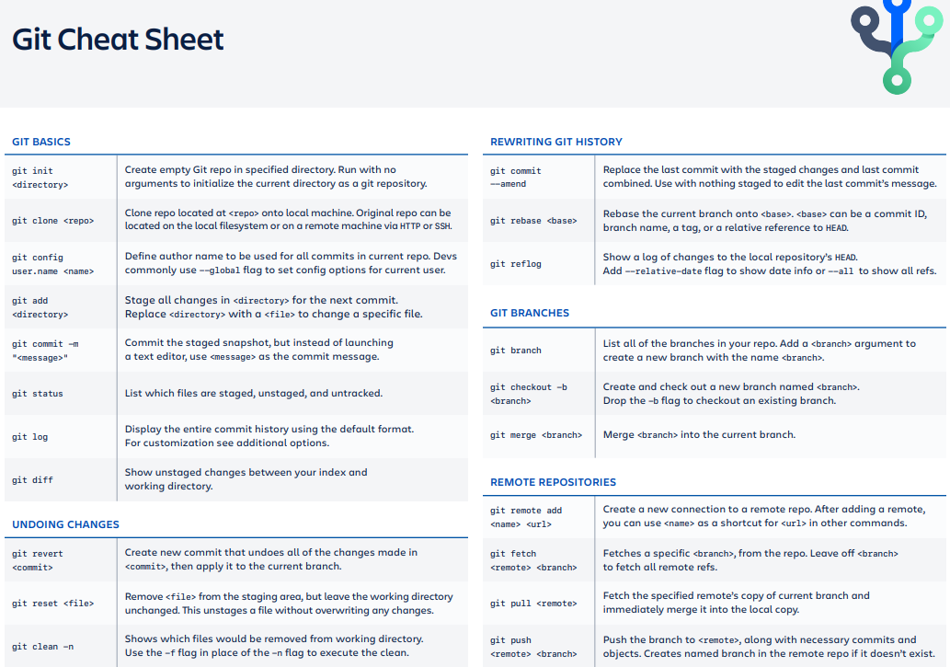
Git: Version Control System
Github: Cloud baseret, Repository Hosting System, bruger Git
Har I ikke en Github-konto, så bør I få en (det har I efter i dag)
Købt af Microsoft i 2018
Github Actions
demo
Kilde (billede): https://www.atlassian.com/git/tutorials/atlassian-git-cheatsheet

Slide 26
(Git,) Github og Github Actions
Git: Version Control System / Versionsstyringssystem
Håndtere din kode-historik
Typiske kommandoer
'git clone'
'git pull'
'git merge'
'git add .'
'git commit -m "added Azure Function'
'git push'
Kilde (billede): https://www.zup.com.br/blog/git-workflow

Slide 27

(Git,) Github og Github Actions
Git: Version Control System
Github: Cloud baseret, Repository Hosting System, bruger Git
Har I ikke en Github-konto, så bør I få en (det har I jo efter i dag)
Købt af Microsoft i 2018

Slide 28
(Git,) Github og Github Actions
Git: Version Control System
Github: Cloud baseret, Repository Hosting System, bruger Git
Har I ikke en Github-konto, så bør I få en (det har I efter i dag)
Købt af Microsoft i 2018
demo

Slide 29

(Git,) Github og Github Actions
Git: Version Control System
Github: Cloud baseret, Repository Hosting System, bruger Git
Github Actions:
Hvad? "GitHub Actions are the primary mechanism for automation within GitHub"
Hvorfor ikke Azure DevOps (Azure Pipelines)?
Ref: https://docs.microsoft.com/en-us/azure/developer/github/github-actions
Kan det noget?

Slide 30
(Git,) Github og Github Actions
Git: Version Control System
Github: Cloud baseret, Repository Hosting System, bruger Git
Github Actions:
Kan det noget?
Benyttes ofte til CI/CD (kommer vi ind på)
Automatiserede tests.
Automatiserede svar på nye issues, mentions, mm.
Trigger code reviews.
Automatiseret håndtering af pull requests.
Branch management.

Slide 31
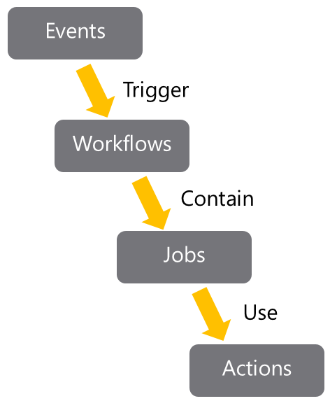
(Git,) Github og Github Actions
Git: Version Control System
Github: Cloud baseret, Repository Hosting System, bruger Git
Github Actions:
Hvordan:
Kilde (billede): https://docs.microsoft.com/en-gb/learn/modules/introduction-to-github-actions/3-explore-actions-flow

Slide 32
Continuous Integration / Continuous Delivery and Deployment

Slide 33
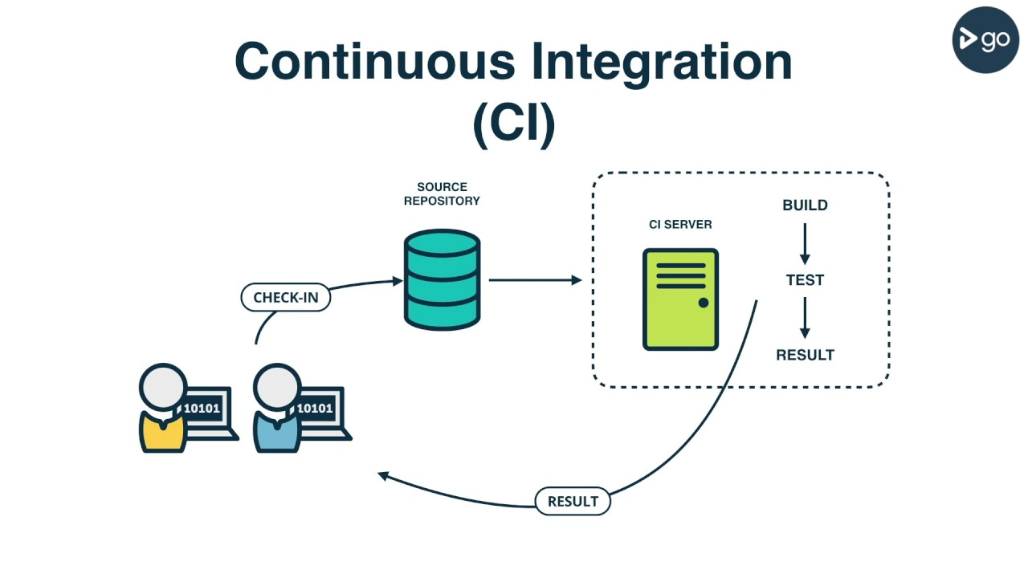
Continuous Integration / Continuous Delivery and Deployment
CI:
Udviklere merge'r regelmæssigt deres ændringer ind i ét fælles repository/codebase.
-> herefter automatiserede byg og tests
Kilde (billede): ThoughtWorks Products, Youtube

Slide 34
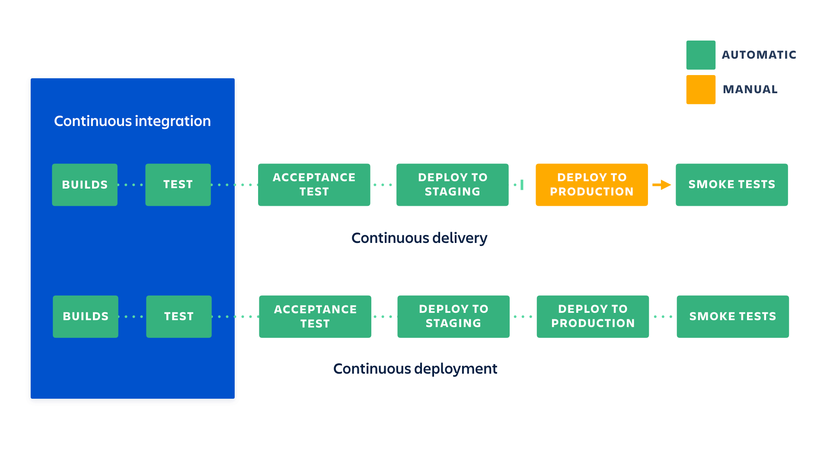
Continuous Integration / Continuous Delivery and Deployment
CD:
Nu er koden testet, nu skal den releases – vi skal have koden i TEST, SYST, PROD
"build once and deploy many times"
Kilde (billede): https://www.atlassian.com/continuous-delivery/principles/continuous-integration-vs-delivery-vs-deployment

Slide 35
Azure Portal
Microsofts Cloud Platform.
200+ products og services
Tilbyder on-premise, IaaS, PaaS og SaaS services.
Over 95% af Fortune 500 selskaberne bruger Azure (Juli 2021)
Microsoft investerer 1 mia USD om året i dens sikkerhed

Slide 36
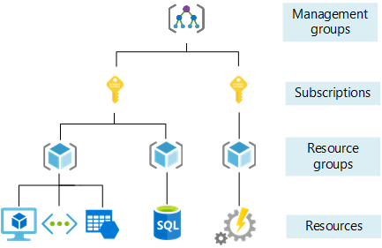
Ressourcegrupper og ressourcer
Ressource groups:
Container, hvor man kan deploye og
håndtere sine ressourcer
Resources:
Virtual Machines (VM)
Storage
Web App
Function
Active Directory
Resourcer ligger altid i en resourcegruppe
Kilde (billede): Microsoft

Slide 37
Hvilke ressourcer benytter vi i dag?
Resource Group
(Azure) Function
App Service Plan
Storage

Slide 38
Resource Group?
Resource Group
Til at samle vores ressourcer
(Azure) Function
App Service Plan
Storage
Kilde (billede): Microsoft

Slide 39
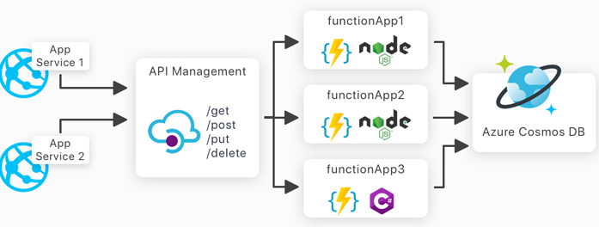
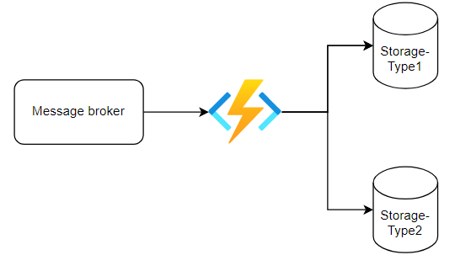
Function?
Resource Group
(Azure) Function
Serverless
Kan skrives i flere forskellige sprog
Skalerbar
App Service Plan
Storage
Eksempel 1
Supporterede triggers:
- HTTPTrigger
- EventHubTrigger
- ServiceBusTrigger
- RabbitMQTrigger
- Mange flere
Eksempel 2
Kilde (billede): https://tangocode.com/2019/08/improving-the-performance-of-nodejs-azure-functions/

Slide 40
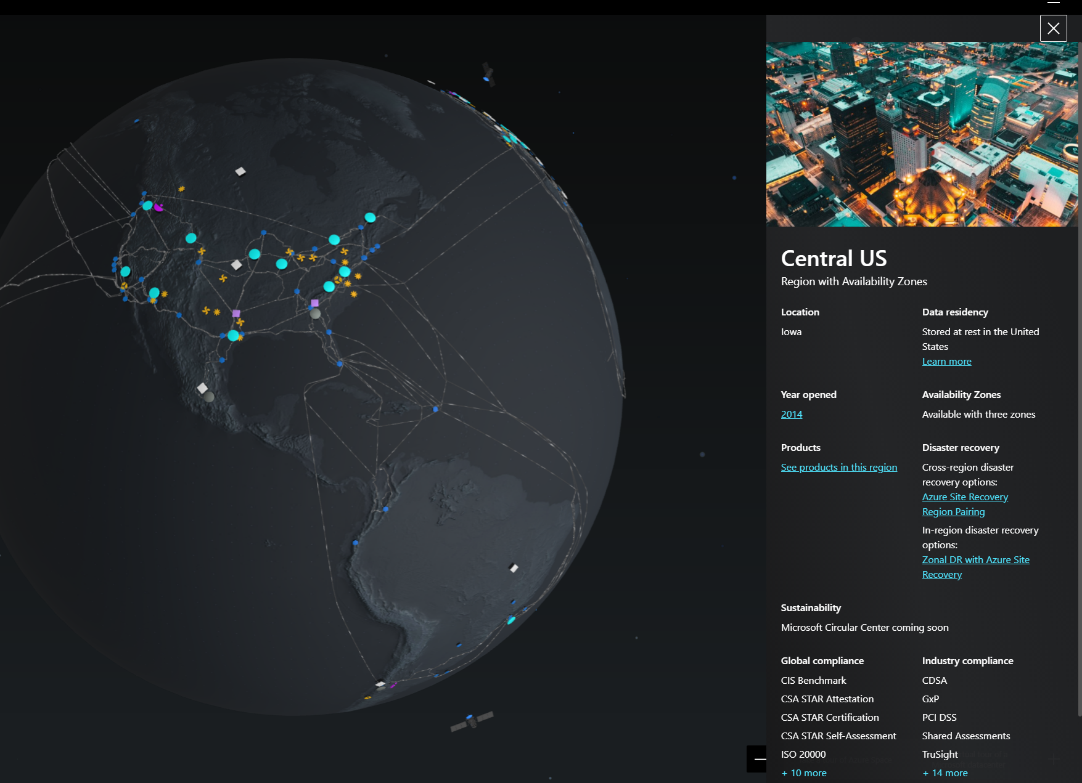
App Service Plan?
Resource Group
(Azure) Function
App Service Plan
Definerer et sæt af compute resources for at en web app kan køre.
Det er en container, der hoster Web Apps, Functions Apps, mm.
Når vi opretter en App Service Plan for en specifik region, så dannes der nogle ressourcer specifikt til ens Plan.
Demo: https://infrastructuremap.microsoft.com/
Storage

Slide 41
Storage?
Resource Group
(Azure) Function
App Service Plan
Storage
Et sted, vi kan gemme vores ting (data objects)

Slide 42
Storage?
A blob (Binary Large Object) consists of binary data stored as a single item. While data can be of any type, blob storage is particularly useful for storing media, such as audio and video, and frequently changing data, such as log files.
Resource Group
(Azure) Function
App Service Plan
Storage
Et sted, vi kan gemme vores ting (data objects)
Azure tilbydere flere forskellige 5 former for storage-services, bl.a. Blob Storage.
De er skalerbare, accessible og durable
Mange konfigurationsmuligheder (fx Access Tiers (hot/cool/archive), Throughput Units, mm)
Failover scenarios / redundancy:
Local Redundant Storage (LRS): Flere kopier indenfor samme datacenter
Zone Redundant Storage (ZRS): Flere kopiere i flere datacentre indenfor samme region
Geo-Redundant Storage (GRS): Flere kopier i flere regioner
ReadAccess Geo-Redundant Storage (RA-GRS): Som GRS, men man kan samtidig læse fra kopierne i de andre regioner

Slide 43
Storage?
Hot: Data besøges tit
Cool: Data besøges engang i mellem
Archive: Data besøges sjældent
Resource Group
(Azure) Function
App Service Plan
Storage
Et sted, vi kan gemme vores ting (data objects)
Azure tilbydere flere forskellige 5 former for storage-services, bl.a. Blob Storage.
Mange konfigurationsmuligheder (fx Access Tiers (hot/cool/archive), Throughput Units, mm)
De er skalerbare, accessible og durable
Failover scenarios / redundancy:
Local Redundant Storage (LRS): Flere kopier indenfor samme datacenter
Zone Redundant Storage (ZRS): Flere kopiere i flere datacentre indenfor samme region
Geo-Redundant Storage (GRS): Flere kopier i flere regioner
ReadAccess Geo-Redundant Storage (RA-GRS): Som GRS, men man kan samtidig læse fra kopierne i de andre regioner

Slide 44
Storage?
Skalerbar: Data bliver automatisk skaleret ud
Accessible: Fra hele verden via HTTP eller HTTPS + understøtter flere sprog
Durable:
Resource Group
(Azure) Function
App Service Plan
Storage
Et sted, vi kan gemme vores ting (data objects)
Azure tilbydere flere forskellige 5 former for storage-services, bl.a. Blob Storage.
Mange konfigurationsmuligheder (fx Access Tiers (hot/cool/archive), Throughput Units, mm)
De er skalerbare, accessible og durable
Failover scenarios / redundancy:
Local Redundant Storage (LRS): Flere kopier indenfor samme datacenter
Zone Redundant Storage (ZRS): Flere kopiere i flere datacentre indenfor samme region
Geo-Redundant Storage (GRS): Flere kopier i flere regioner
ReadAccess Geo-Redundant Storage (RA-GRS): Som GRS, men man kan samtidig læse fra kopierne i de andre regioner

Slide 45
Storage?
Skalerbar: Data bliver automatisk skaleret ud
Accessible: Fra hele verden via HTTP eller HTTPS + understøtter flere sprog
Durable:
Resource Group
(Azure) Function
App Service Plan
Storage
Et sted, vi kan gemme vores ting (data objects)
Azure tilbydere flere forskellige 5 former for storage-services, bl.a. Blob Storage.
Mange konfigurationsmuligheder (fx Access Tiers (hot/cool/archive), Throughput Units, mm)
De er skalerbare, accessible og durable
Failover scenarios / redundancy:
Local Redundant Storage (LRS): Flere kopier indenfor samme datacenter
Zone Redundant Storage (ZRS): Flere kopiere i flere datacentre indenfor samme region
Geo-Redundant Storage (GRS): Flere kopier i flere regioner
ReadAccess Geo-Redundant Storage (RA-GRS): Som GRS, men man kan samtidig læse fra kopierne i de andre regioner

Slide 46
Storage?
Datacenter: bygning, der indeholder flere tusinde fysiske servere.
Region: Geografisk område, fx West Europe eller South India
Resource Group
(Azure) Function
App Service Plan
Storage
Et sted, vi kan gemme vores ting (data objects)
Azure tilbydere flere forskellige 5 former for storage-services, bl.a. Blob Storage.
Mange konfigurationsmuligheder (fx Access Tiers (hot/cool/archive), Throughput Units, mm)
De er skalerbare, accessible og durable
Failover scenarios / redundancy:
Local Redundant Storage (LRS): Flere kopier indenfor samme datacenter
Zone Redundant Storage (ZRS): Flere kopiere i flere datacentre indenfor samme region
Geo-Redundant Storage (GRS): Flere kopier i flere regioner
ReadAccess Geo-Redundant Storage (RA-GRS): Som GRS, men man kan samtidig læse fra kopierne i de andre regioner

Slide 47
Storage?
Resource Group
(Azure) Function
App Service Plan
Storage
Et sted, vi kan gemme vores ting (data objects)
Azure tilbydere flere forskellige 5 former for storage-services, bl.a. Blob Storage.
Mange konfigurationsmuligheder (fx Access Tiers (hot/cool/archive), Throughput Units, mm)
De er skalerbare, accessible og durable
Failover scenarios / redundancy:
Local Redundant Storage (LRS): Flere kopier indenfor samme datacenter
Zone Redundant Storage (ZRS): Flere kopiere i flere datacentre indenfor samme region
Geo-Redundant Storage (GRS): Flere kopier i flere regioner
ReadAccess Geo-Redundant Storage (RA-GRS): Som GRS, men man kan samtidig læse fra kopierne i de andre regioner
Vi skal danne en Storage Account, hvor vi så vælger en Storage service (Blot Storage)

Slide 48
4. Praksis

Slide 49
Øvelse 1: Github og Git
Github og Git
Dan et GitHub-repository (kaldes også repo) og clone jeres repo.
Opret .gitignore-fil (brug gerne den, som Visual Studio selv har lavet)
Opret en fil i repositoriet
Commit og Push filen
Verificer, at den nu er i dit repository

Slide 50
Øvelse 2: Azure Portal og Storage
Azure Portal
Gå ind på Azure Portal (portal.azure.com)
Log ind med jeres e-mail
Gå ind på jeres ressourcegruppe
Dan en Storage Account
Navn: følg reglerne der vises under oprettelsen
Region: West Europe
Performance: Standard
Redundancy: GeoRedundanceStorage
I jeres Storage Account skal I danne en container, I kalder for "images"

Slide 51
Øvelse 3: Azure Function (portalen)
Azure Portal
Inde på Azure Portal, danner I en ressource af typen "Function App"
I navngiver den jeres nickname + "idaevent"
Fx -> "starlordidaevent"
.NET 6
Windows
App Service Plan = "Consumption"
"Hosting" => vælges den storage account, I tidligere oprettede.

Slide 52
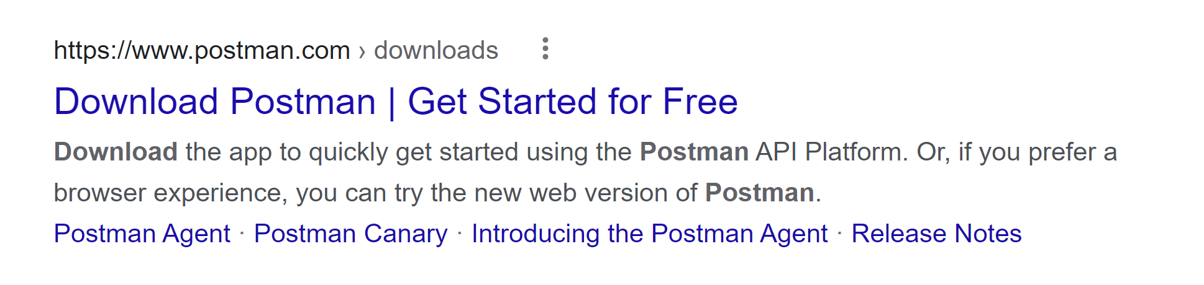
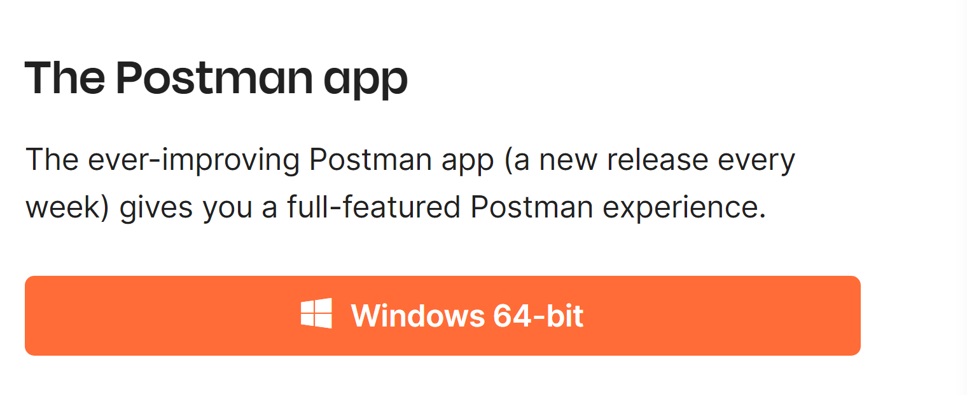
Øvelse 4: Azure Function (Visual Studio)
Azure Portal
Åben Visual Studio.
Dan et projekt af typen "Azure Function"
Http Trigger
Windows
Af Storage vælges den, som I oprettede i "Øvelse 2" ("starlordidaevent")
Publish jeres function til jeres rg (resource group) på portalen
Test jeres Function inde på portalen
Kan også testes via Postman

Slide 53
Øvelse 5: Azure Function -> ImageResizer
Azure Portal
Inde i Visual Studio skal jeres function nu renames til "ImageResizer".
Man skal kunne sende et billede til jeres Function (via Postman).
Template/guide kan findes https://github.com/BadaBoomski/idaeventresizeimageguide
Den skal resize billedet
Og uploade som blob det til vores (blob) Storage.
Make it work, then improve.
Hvad hvis billedet allerede findes?
Clean code
Etc
Test/verificer med Postman
Push jeres løsning til jeres Github repository

Slide 54
Øvelse 6: Azure CLI -> deploy ressourcer via scripts
Des mere, vi kan automatisere, des bedre!
Gå ind på portalen, ind på din rg og slet (kun) resourcer, der er i din rg
Vi skal nu danne vores ressourcer via scripts. (kræver AZ CLI installeret)
I jeres solution skal I tilføje en .ps1-fil, der hedder "deploy-resources".
Benyt evt. tutorial fra https://github.com/BadaBoomski/myfirstpowershelldeploymentscript
Verificer at jeres deploymentscript virker.
Herefter kan I pushe jeres .ps1-fil til jeres Github-repository

Slide 55
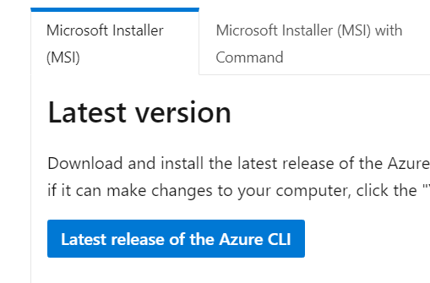
Øvelse 6: Azure CLI -> deploy ressourcer via scripts
Hent AZ CLI:
Søg efte AZ CLI download via din browser og hent og installer .msi-filen
https://learn.microsoft.com/en-us/cli/azure/install-azure-cli-windows?tabs=azure-cli

Slide 56
Øvelse 6: Azure CLI -> deploy ressourcer via scripts
Des mere, vi kan automatisere, des bedre!
Gå ind på portalen, ind på din rg og slet (kun) resourcer, der er i din rg
Vi skal nu danne vores ressourcer via scripts. (kræver AZ CLI installeret)
I jeres solution skal I tilføje en .ps1-fil, der hedder "deploy-resources".
Benyt evt. tutorial fra https://github.com/BadaBoomski/myfirstpowershelldeploymentscript/blob/main/deploy-resources.ps1
Verificer at jeres deploymentscript virker.
Herefter kan I deploye jeres .ps1-fil til jeres Github-repository

Slide 57
Øvelse 7: CI/CD - Github Actions
Prerequisite: Resourcer, der ligger i din rg på portalen, er ryddet op.
Prerequisite: Kursisten har sin egen Github konto.
Vi skal danne vores CI/CD via Github Actions.
- I får udleveret en service principal (ClientID og –Secret)
- Opret dens secrets i Github
- Dan en secret og gem den i jeres Github repository (kræver admin adgang til repo)
- Dan et nyt workflow i Github
Inspiration kan findes inde på https://github.com/BadaBoomski/myfirstgithubactions
- Kør jeres workflow og bekræft, at den har spinnet en Azure Function, en App Service Plan og en Storage Account op.

Slide 58
Øvelse 7: CI/CD - Github Actions (med .ps1-script)
Vi skal gøre som i øvelse 6, men i stedet for at bruge inline scripts og indtaste det hele manuelt, så vil vi rigtig gerne bruge det powershell script, som vi har dannet i Øvelse 6.
Tip:
https://github.com/marketplace/actions/azure-powershell-action

Slide 59
Øvelse 7: CI/CD - Github Actions (deploy Function)
Nu har vi deployed vores ressources via script. Vi bygger projektet. Nu vil vi også gerne deploye vores Function fra Øvelse 5
Tips:
https://github.com/marketplace/actions/azure-functions-action

Slide 60
Afslutning
- Feedback
- Næste gang (fx niveau og indhold)
- Ressources

